Slide 1
TRƯỜNG THCS LÊ VĂN THIÊM NGỮ VĂN 6

Slide 2
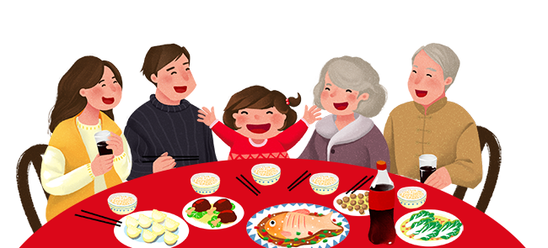
BÀI 2:
GÕ CửA TRÁI TIM

Slide 3
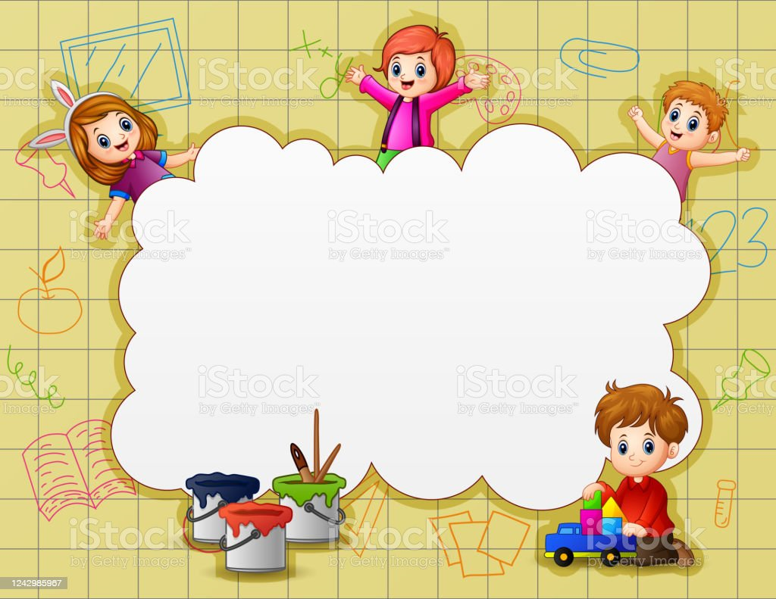
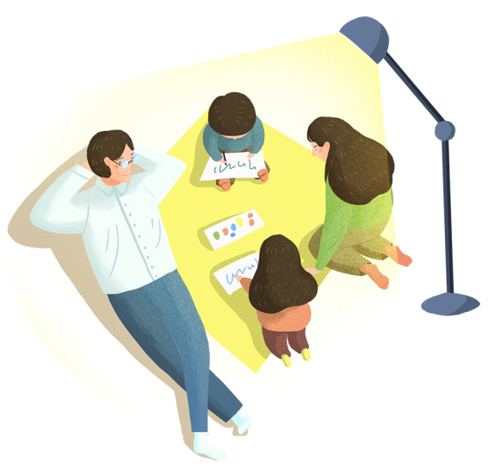
GIỚI THIỆU BÀI HỌC VÀ TRI THỨC NGỮ VĂN

Slide 4
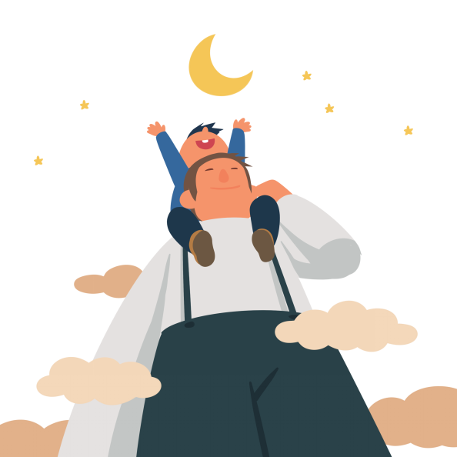
Qua các bài thơ mà em biết và phần soạn bài ở nhà, các em hãy hoàn thiện bảng khái quát đặc điểm của thơ dưới đây:
 | Đặc điểm
Thể thơ
Biện pháp tu từ
Nội dung
Phương thức biểu đạt

Slide 5
1. Một số đặc điểm của thơ:
 | Đặc điểm
Thể thơ
Biện pháp tu từ
Nội dung
Phương thức biểu đạt
Số tiếng trong mỗi dòng, số dòng trong mỗi bài,…
So sánh, ẩn dụ, điệp ngữ, v.v…
Tình cảm, cảm xúc của nhà thơ trước cuộc sống
Có thể có yếu tố tự sự (kể lại một sự kiện, câu chuyện) và miêu tả (tái hiện những đặc điểm nổi bật của đối tượng) nhưng những yếu tố ấy chỉ là phương tiện để nhà thơ bộc lộ tình cảm, cảm xúc.

Slide 6
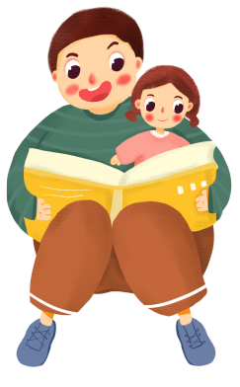
2. Ví dụ
???
Trả lời
Chỉ ra các yếu tố mà em quan tâm trong đoạn thơ sau:
“Anh đội viên mơ màng
Như nằm trong giấc mộng
Bóng Bác cao lồng lộng
Ấm hơn ngọn lửa hồng”
(Trích “Đêm nay Bác không ngủ” - Minh Huệ)
- Thể thơ: 5 chữ
- Vần: gieo vần chân (cuối dòng thơ: mộng - lộng - hồng), liên tiếp.
- Nhịp: 3/2, 2/3
- Âm điệu: Nhanh
- Hình ảnh: gần gũi, thân thuộc, ấm áp.
- Biện pháp tu từ: So sánh.

Slide 7
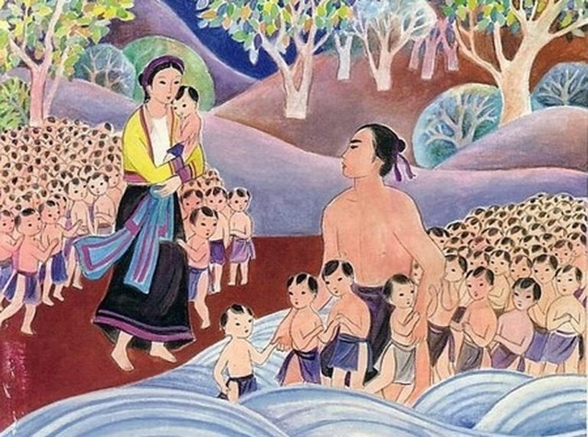
Nêu tên một truyện kể về nguồn gốc loài người trong kho tàng văn học dân gian Việt Nam hoặc văn học nước ngoài mà em biết. Trong truyện kể đó, sự ra đời của loài người có điều gì kỳ lạ?

Slide 8
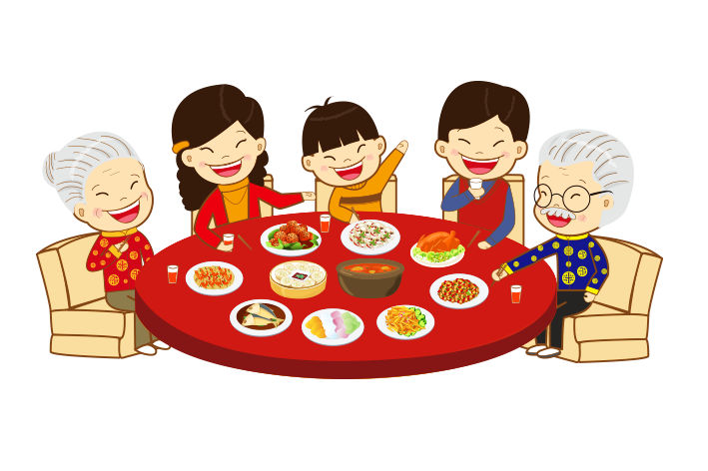
NGUỒN GỐC LOÀI NGƯỜI TRONG VĂN HỌC DÂN GIAN
Con người là do Prô – mê – tê sáng tạo ra
Nữ Oa tạo ra con người
Lạc Long Quân và Âu Cơ là thuỷ tổ loài người
HY LẠP
TRUNG QUỐC
VIỆT NAM

Slide 9
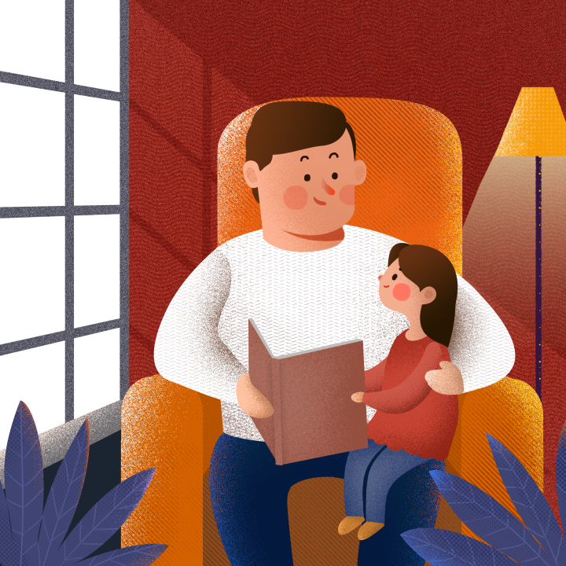
TIẾT 17+18
CHUYỆN CỔ TÍCH VỀ LOÀI NGƯỜI
XUÂN QUỲNH

Slide 10
Mục tiêu của bài học
Học sinh:
- Nhận biết được số tiếng trong mỗi dòng thơ, số dòng trong bài thơ, vần của bài thơ.
- Nhận biết và bước đầu nhận xét được nét độc đáo của bài thơ thể hiện qua yếu tố tự sự mang màu sắc cổ tích suy nguyên, những từ ngữ, hình ảnh, biện pháp tu từ độc đáo.
- Hiểu biết những nét cơ bản về tác giả Xuân Quỳnh và sự biến đổi của thế giới khi có trẻ con ra đời.

Slide 11
I.ĐỌC VÀ TÌM HIỂU CHUNG
Đọc văn bản
Giọng hồn nhiên, vui tươi.
Học sinh thay nhau đọc mỗi em một khổ
Học sinh đọc kết hợp quan sát chiến lược hình dung
và theo dõi trong SGK

Slide 12
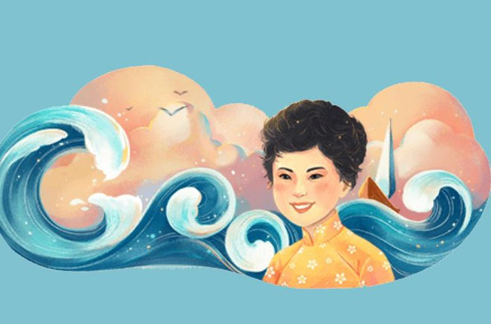
2. Tác giả, tác phẩm
2.1. Tác giả
- Họ tên đầy đủ: Nguyễn Thị Xuân Quỳnh.
- Năm sinh – năm mất: 1942 – 1988
- Quê quán: Hà Nội
- Truyện, thơ viết cho thiếu nhi: tràn đầy tình yêu thương, trìu mến, có hình thức giản dị, ngôn ngữ trong trẻo, phù hợp với cách cảm, cách nghĩ của trẻ em.

Slide 13
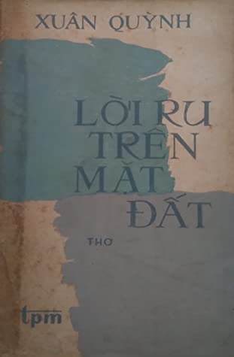
2.1. Tác giả
- Những tác phẩm truyện và thơ viết cho thiếu nhi tiêu biểu:

Slide 14
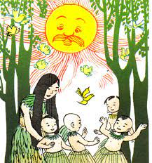
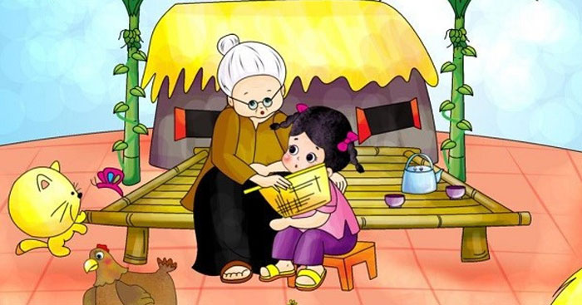
2.2. Tác phẩm
- Xuất xứ: in trong tập thơ Lời ru trên mặt đất năm 1978.
- Thể thơ: 5 chữ
- Gieo vần: vần chân
- Ngắt nhịp: 3/2 hoặc 2/3

Slide 15
- Nhân vật chính của văn bản: Trẻ em
- Phương thức biểu đạt: Biểu cảm, tự sự, miêu tả.
- Bố cục: 2 phần
+ Phần 1: Khổ 1: Thế giới khi trẻ con mới ra đời.
+ Phần 2: Thế giới sau khi trẻ con ra đời:
Khổ 2: Những thay đổi về thiên nhiên đầu tiên khi trẻ con sinh ra.
Khổ 3: Sự xuất hiện của mẹ để cho trẻ tình yêu và lời ru.
Khổ 4: Sự xuất hiện của bà để kể cho trẻ nghe những câu chuyện cổ.
Khổ 5: Sự xuất hiện của bố và tình yêu thương của bố để cho trẻ có nhận thức về thế giới.
Khổ 6: Sự xuất hiện của trường lớp và thầy giáo để cho trẻ được đi học và có kiến thức.

Slide 16
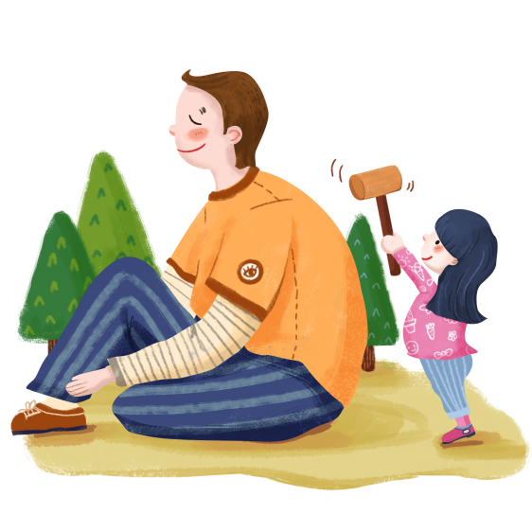
II. ĐỌC HIỂU VĂN BẢN
Sự biến đổi của thế giới khi trẻ con ra đời
Hoàn thành bảng sau để làm rõ những biến đổi kì diệu của thế giới khi trẻ con được sinh ra và sau khi trẻ con được sinh ra.
PHIẾU HỌC TẬP
THẾ GIỚI SỰ BIẾN ĐỔI | KHI TRẺ CON MỚI ĐƯỢC SINH RA | SAU KHI TRẺ CON RA ĐỜI
Hình ảnh
Màu sắc
Âm thanh
Ánh sáng
Nhận xét

Slide 17
THẾGIỚI SỰ BIẾN ĐỔI | KHI TRẺ CON MỚI ĐƯỢC SINH RA | SAU KHI TRẺ CON RA ĐỜI
Hình ảnh | Trái đất trần trụi Không dáng cây, ngọn cỏ Mặt trời cũng chưa có | + Mặt trời => Cho trẻ em nhìn rõ cỏ ,cây, hoa, lá… + Làn gió => Truyền âm thanh đi khắp + Sông, biển => Cho trẻ được tắm + Cánh buồm => Cho trẻ con đi khắp + Đám mây => Cho bóng rợp, che nắng + Con đường => Cho trẻ tập đi
Màu sắc | Chỉ có màu đen Chưa có màu sắc khác | Màu xanh → cỏ cây Màu đỏ → hoa
Âm thanh | - Chưa có | Chim chóc → Cho trẻ nghe tiếng hót
Ánh sáng | Chỉ toàn là bóng đêm | Mặt trời chiếu ánh sáng
Nhận xét | => Tối tăm, đơn điệu, hoang vắng | => Rực rỡ, tươi đẹp, sinh động

Slide 18
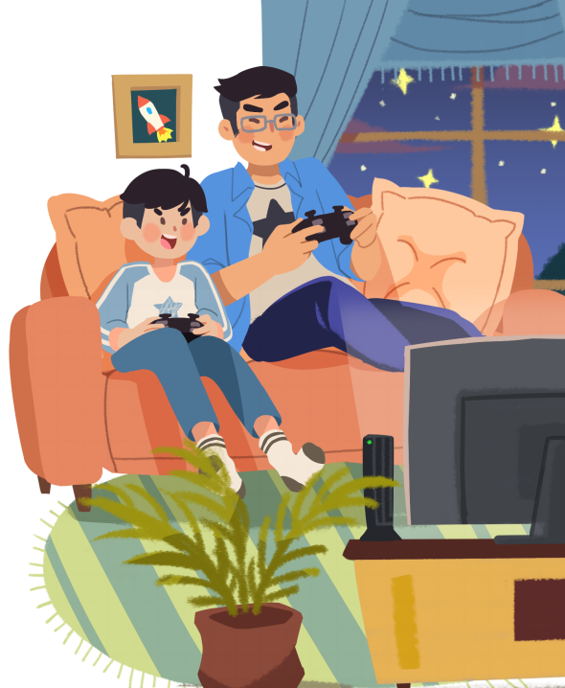
Mỗi sự vật thay đổi trên thế
giới đều bắt nguồn từ sự
sinh ra của trẻ con.
Các sự vật, hiện tượng xuất hiện
đều để nâng đỡ, mở đường, góp
phần giúp trẻ con trưởng thành
cả về thể chất và tâm hồn.
Trẻ em là trung tâm của
thế giới. Là tương lai
của nhân loại

Slide 19
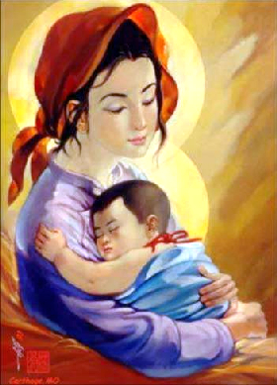
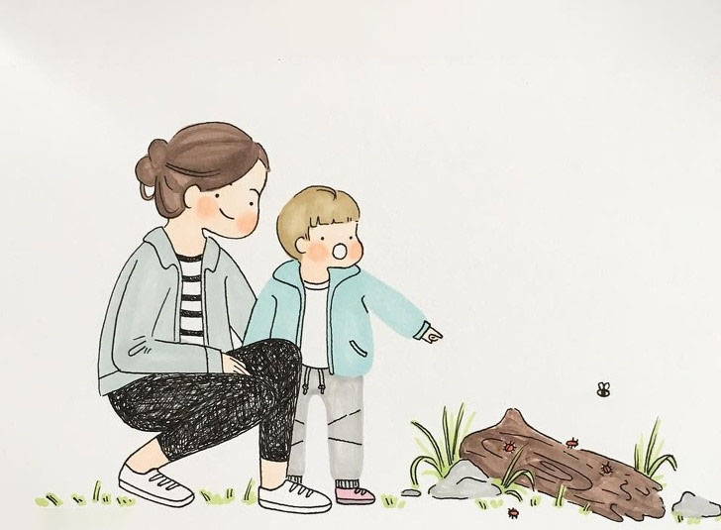
b. Vai trò của sự xuất hiện các thành viên trong gia đình đối với trẻ em
* Ý nghĩa của người mẹ với trẻ con
- Người mẹ mang đến cho trẻ tình yêu thương
Lời ru
Sự chăm sóc

Slide 20
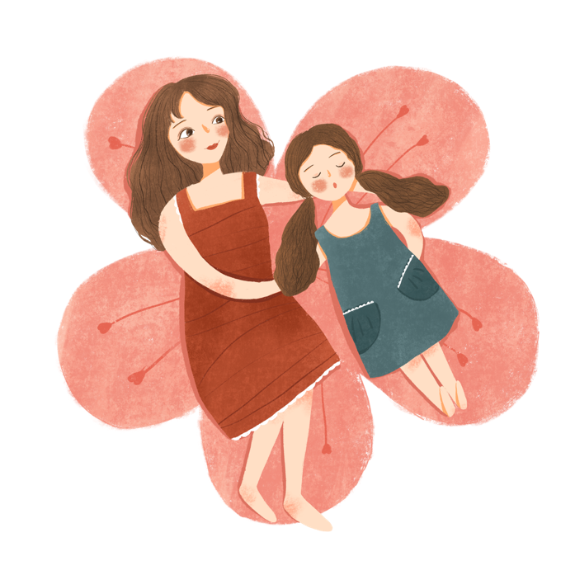
Lời ru
+ Cái bống cái bang vốn chỉ những em bé ngoan ngoãn, chăm chỉ trong bài ca dao:
Cái bống là cái bống bang
Khéo sảy khéo sàng cho mẹ nấu cơm
Mẹ bống đi chợ đường trơn
Bống ra gánh đỡ chạy cơn mưa rào
=> Ngầm ý nhắc nhở các em hãy là những người con hiếu thảo, biết yêu thương, giúp đỡ cha mẹ.

Slide 21
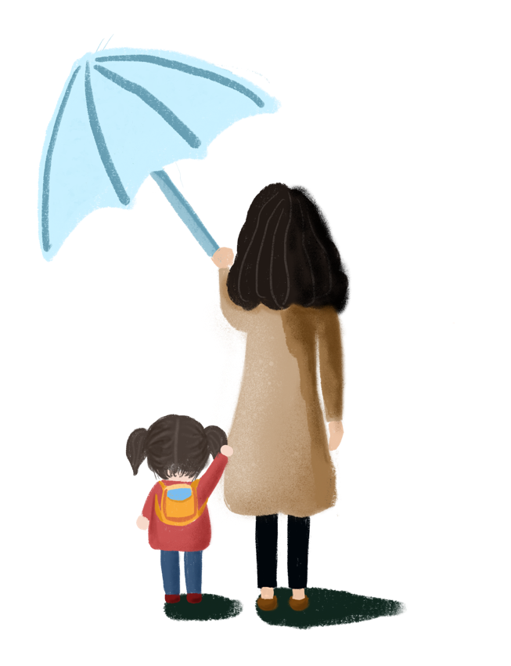
Lời ru
+ Cánh cò gợi nhớ đến bài ca dao:
Con cò mà đi ăn đêm
Đậu phải cành mềm lộn cổ xuống ao
Ông ơi ông vớt tôi nao
Tôi có lòng nào ông hãy xáo măng
Có xáo thì xáo nước trong
Đừng xáo nước đục đau lòng cò con
=> Cánh cò trắng biểu tượng cho người nông dân vất vả, một nắng hai sương kiếm ăn mà vẫn quanh năm thiếu thốn. Tuy hoàn cảnh sống lam lũ, cực nhọc nhưng họ vẫn giữ tấm lòng trong sạch.

Slide 22
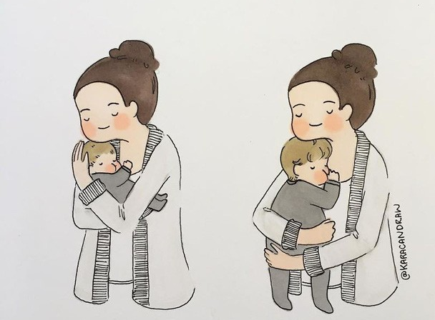
Lời ru
+ Vị gừng cay trong lời ru của mẹ gợi nhé đến những câu ca:
Tay nâng chén muối đĩa gừng
Gừng cay muối mặn, xin đừng quên nhau
Muối ba năm muối đương còn mặn
Gừng chín tháng gừng hãy còn cay
Đôi ta nghĩa nặng tình dày
Có xa nhau cũng phải ba vạn sáu ngàn ngày mới xa.
=> Người xưa đã mượn những đặc tính tự nhiên của gừng và muối để diễn tả tình nghĩa thuỷ chung son sắt của con người. Bài ca dao nhắc nhở sự chung thuỷ trong tình nghĩa vợ chồng.

Slide 23
Lời ru
=> Những hình ảnh mẹ mang đến cho trẻ con qua lời ru chứa đựng những lời nhắn nhủ ân cần về cách sống đẹp, biết yêu thương, chia sẻ, nhân ái, thuỷ chung. Đó chính là dòng sữa mát lành nuôi dưỡng tâm hồn trẻ thơ.
+ Cái bống cái bang
+ Cánh cò
+ Vị gừng cay

Slide 24
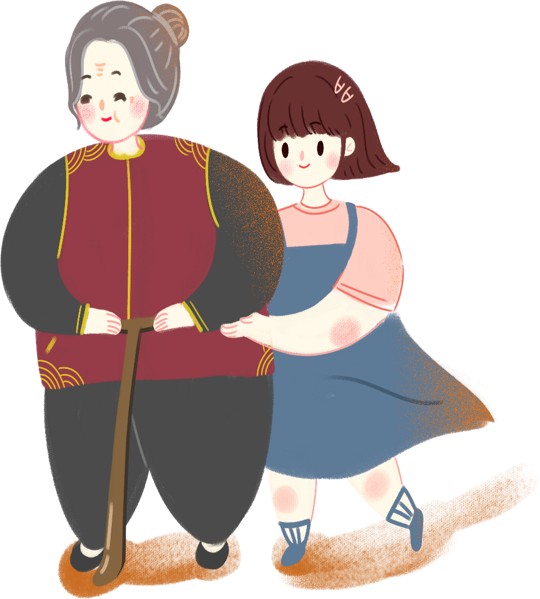
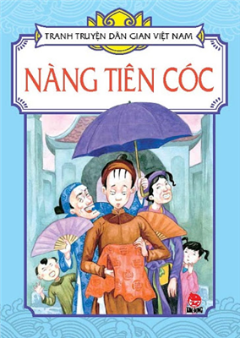
* Ý nghĩa của người bà với trẻ con
- Những câu chuyện cổ tích xuất hiện trong lời kể của người bà:
Kể cho bao chuyện cổ
Chuyện con cóc, nàng tiên
Chuyện cô Tấm ở hiền
Thằng Lý Thông ở ác…

Slide 25
* Ý nghĩa của người bà với trẻ con
Những câu chuyện cổ tích xuất hiện trong lời kể của người bà:
Tấm Cám
Thạch Sanh
Lẽ công bằng
Nàng tiên cóc
Đoàn kết
Cóc kiện trời
Lương thiện
=> Bài học về triết lí sống tốt đẹp, bồi đắp tâm hồn trẻ thơ

Slide 26
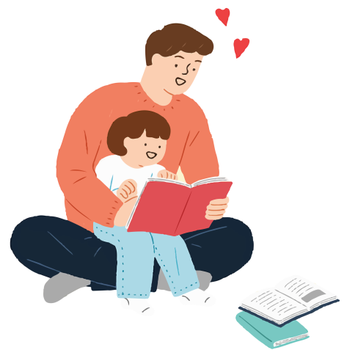
* Ý nghĩa của người bố với trẻ con
Muốn cho trẻ hiểu biết
Thế là bố sinh ra
Bố bảo cho biết ngoan
Bố dạy cho biết nghĩ
- Bố sinh ra với ý nghĩa: Cho trẻ em hiểu biết.
+ Uốn nắn về phẩm chất
+ Truyền dạy những tri thức về thiên nhiên và cuộc sống.
=> Mẹ nuôi dưỡng cho trẻ trái tim ấm áp, yêu thương còn bố giúp trẻ trưởng thành về trí tuệ.

Slide 27
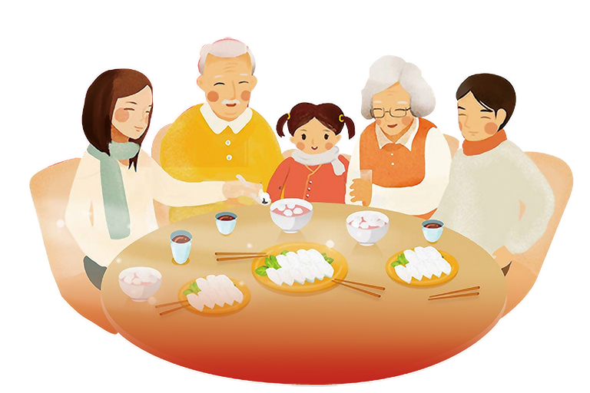
➔ Mỗi thành viên trong gia đình đều yêu thương, quan tâm đến trẻ. Nhưng mỗi người lại có cách thê thiện tình yêu và vai trò riêng đối với trẻ.

Slide 28
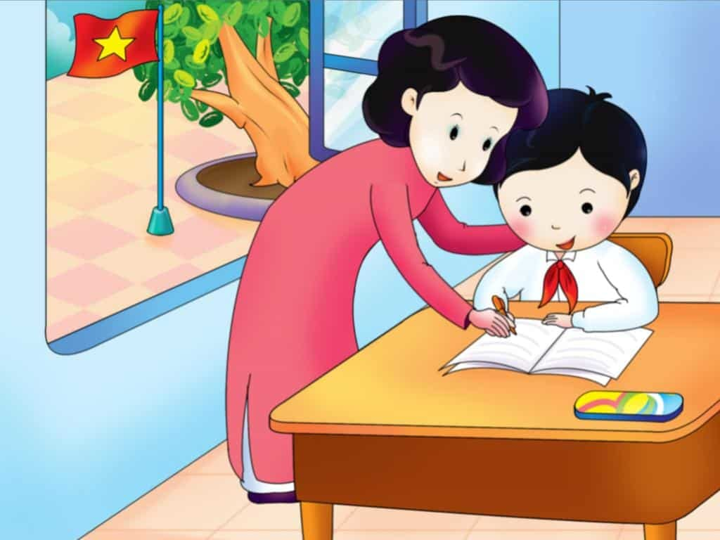
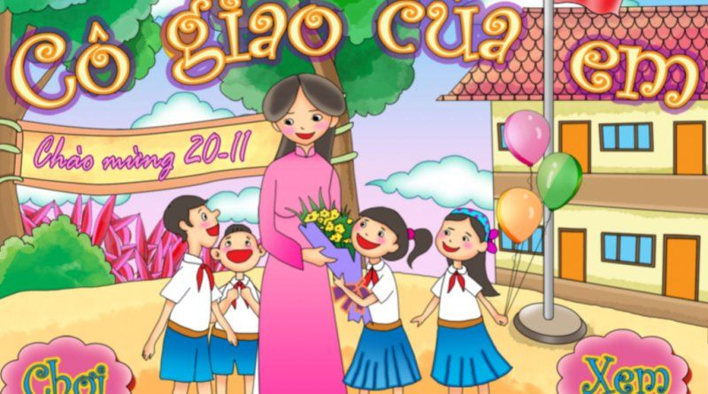
c. Vai trò của sự xuất hiện của trường học đối với trẻ em
- Hình ảnh mái trường hiện lên rất thân thương:
+ Chữ viết
+ Bàn ghế
+ Trường lớp
+ Cái bảng
- Ý nghĩa của người thầy:
+ Mang đến những bài học về đạo đức, tri thức
+ Nuôi dưỡng những ước mơ đẹp
+ Giúp trẻ thơ trưởng thành

Slide 29
=> Lớp, trường, bàn, ghế, cái bảng, cục phấn, chữ viết, thầy giáo,.. Là những biểu tượng thể hiện sự thay đổi kì diệu cuộc sống loài người trên trái đất ngày một văn minh. Dưới ánh sáng mặt trời, loài người được sống trong ánh sáng của khoa học, của giáo dục, ánh sáng của văn minh.

Slide 30
Bài thơ kể về nguồn gốc loài người với nhiều yếu tố hoang đường, kì ảo (giống như những truyện thần thoại và cổ tích) nhưng nhà thơ Xuân Quỳnh lại kể theo cách riêng: không phải người lớn mà là trẻ con được sinh ra trước nhất. Trẻ con chính là trung tâm của vũ trụ, vạn vật trên trái đất được sinh ra là vì trẻ em; những người thân như ông bà, bố mẹ được sinh ra là để che chở, yêu thương, nuôi dạy trẻ em khôn lớn thành người.

Slide 31
Trẻ em cần có bổn phận gì?

Slide 32
III. TỔNG KẾT
1. Nghệ thuật
Yếu tố hoang đường, kì ảo
Hình ảnh thơ gần gũi, giản dị
Biện pháp liệt kê

Slide 33
2. Nội dung
Bài thơ nói về cuộc sống trên trái đất khi mới có loài người, và sự thay đổi của trái đất từ khi có loài người ngày một tiến bộ, ngày một văn minh.
Mọi vật sinh ra trên trái đất đều là vì con người, vì trẻ em: Hãy chăm sóc, yêu thương, dạy dỗ trẻ em và dành cho thế giới tuổi thơ mọi điều tốt đẹp nhất

Slide 34
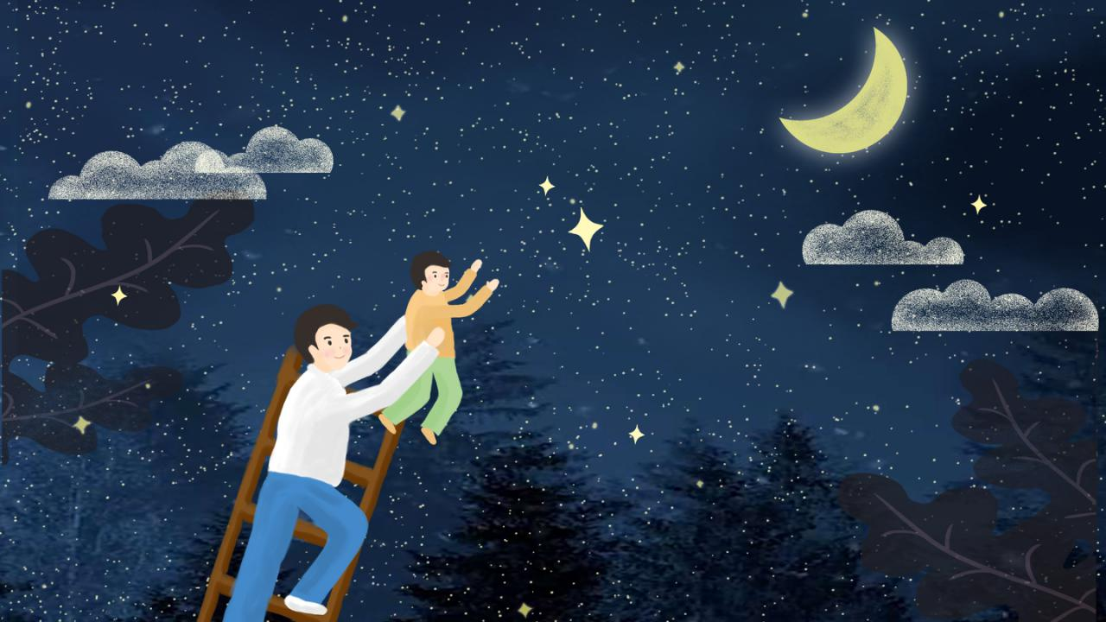
CHĂM CHỈ HỌC TẬP NHÉ!

